Slide 1
微處理機系統 &微處理機系統實習

Slide 2
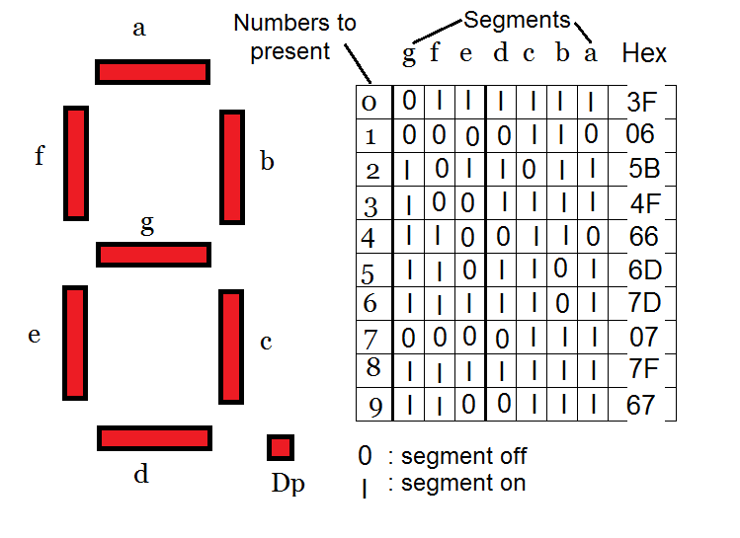
7-segment LED

Slide 3
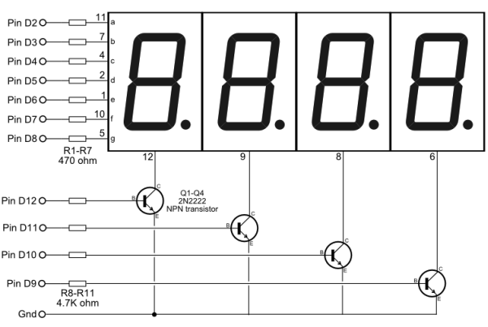

Slide 4
PCx = 0 開 or 關?
PCx = 1 開 or 關?
PEx = 0 開 or 關?
PEx = 1 開 or 關?

Slide 5
PC4 = 0;
PC5 = 0;
PC6 = 0;
PC7 = 0;
CLK_SysTickDelay(1000000);
全關!!!

Slide 6
PC4 = 1;
PE0 = 0;
CLK_SysTickDelay(1000000);
PC4 = 0;
PE0 = 1;
PC5 = 1;
PE6 = 0;
CLK_SysTickDelay(1000000);
PC5 = 0;
PE6 = 1;

Slide 7
實作
試著於最右邊的七段顯示器，依序顯示0到9，下一輪仍是0到9
僅能使用設定PCx及PEx的方法
試著完成一個完美的函式f，利用該函式f(x)，就能直接顯示x於七段顯示器，不需再搭配其它函式
0 <= x <= 9999

